Slide 1
Силикатная промышленность.
Урок химии в 9 классе.
Ибрагимов И.М.,
учитель химии
МКОУМитлиурибская ООШ

Slide 2
Цель урока:
1. Познакомить учащихся с продукцией силикатной промышленности; с реакциями, лежащими в основе получения стекла и цемента, с перспективами развития производства строительных материалов.
2. Развивать и обогащать духовный мир обучающихся.
3. Воспитывать любовь к родному краю.

Slide 3
Силикатная промышленность- это производство различных строительных материалов, стекла и керамики из различных природных силикатов.
Силикатные изделия – это такие изделия, которые состоят из смесей или сплавов силикатов, полисиликатов, алюмосиликатов.

Slide 4
Силикатная промышленность
Керамика
Сырье: глина
Стекло
Сырье: известняк, сода, песок
Цемент
Сырье: известняк, глины, содержащие оксид кремния (IV)

Slide 5
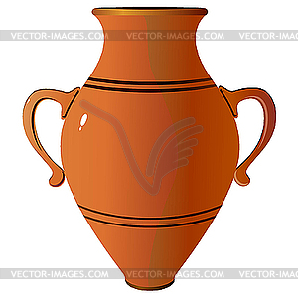
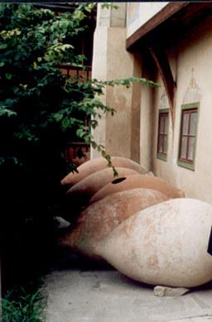
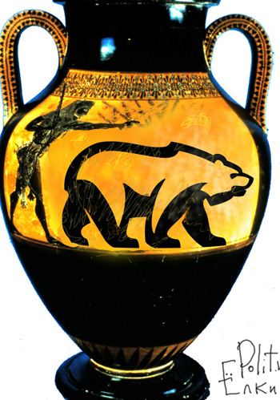
Керамон (греч.)-глина
Амфоры, пифос

Slide 6
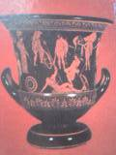
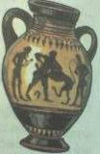
Керамик.
Район гончарных мастерских в Афинах.
По петушечьей утренней песне,
Поднимаются все на работу –
Ткачи, печники, скорняки, мукомолы,
Гончары, столяры, маляры.

Slide 7
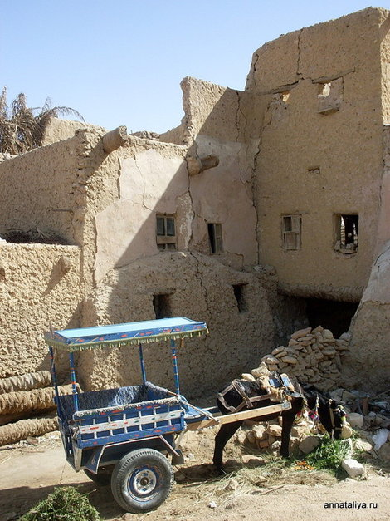
Дома из глины в Египте

Slide 8
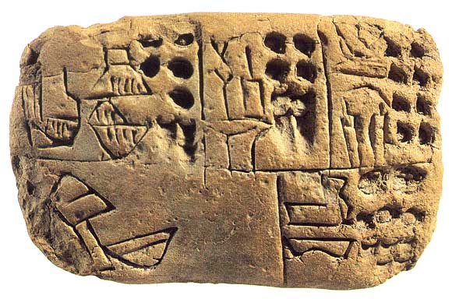
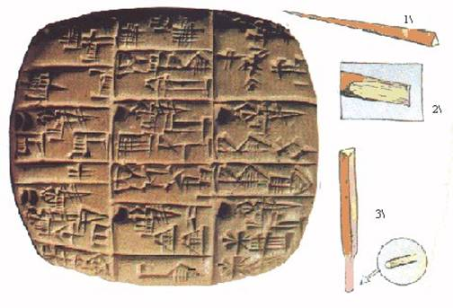
Глиняные таблички для письма. Междуречье.

Slide 9
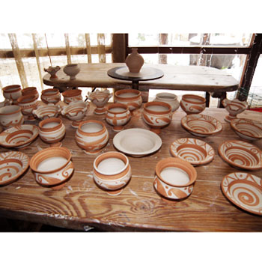
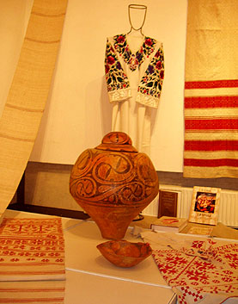
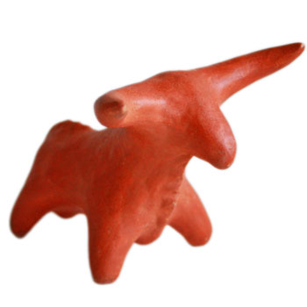
Трипольская культура. Украина.

Slide 10
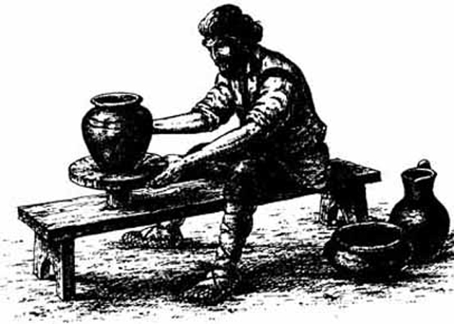
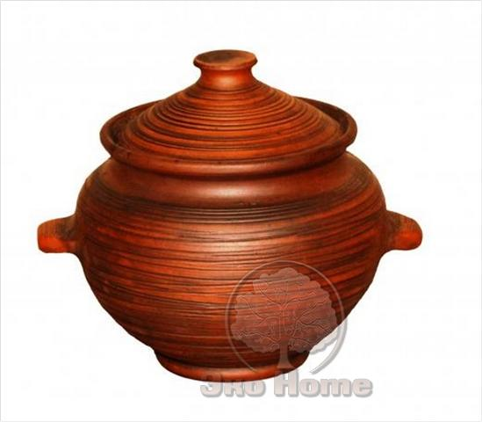
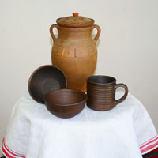
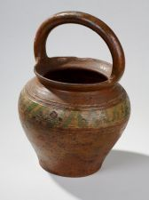
Гончарное ремесло Киевской Руси

Slide 11
Что такое глина?
Глина-несцементированная осадочная порода с преобладанием алюмосиликатов.
Al₂O₃*2SiO₂*2H ₂O- каолинит, составная часть глины
K₂O*Al₂O₃*6SiO₂-полевой шпат
SiO₂-кремнезем, песок, кварц.

Slide 12
Свойства глины
Практическая работа «В гончарной мастерской».
Готовим раствор глины в воде, на опыте выясняя пропорции глины и воды. Готовим таблички, наносим орнамент.

Slide 13
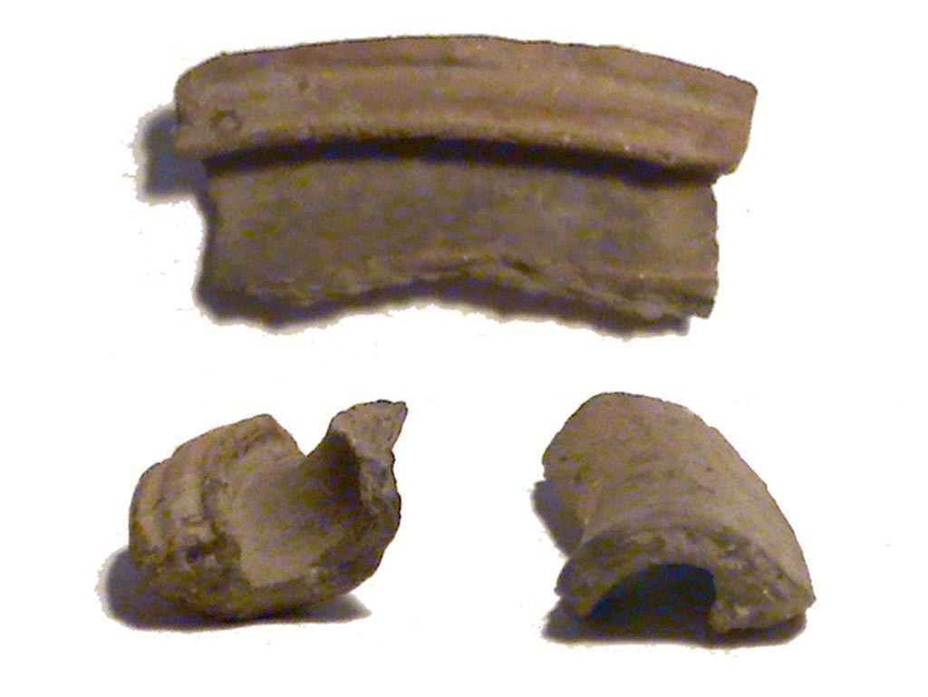
На территории Новосибирской области в новокаменном веке
человек стал впервые изготавливать глиняные сосуды, обжигая на костре. Гончарного круга не было, сосуды изготавливались ручной лепкой.

Slide 14
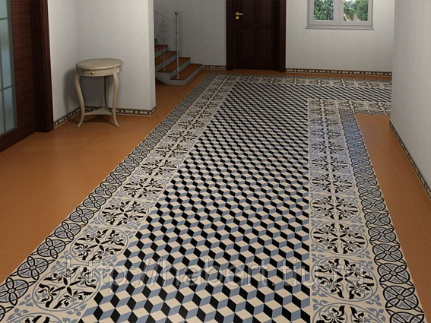
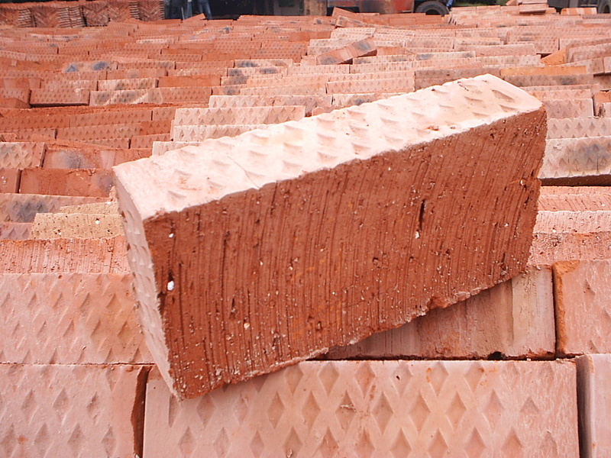
Керамика строительная

Slide 15
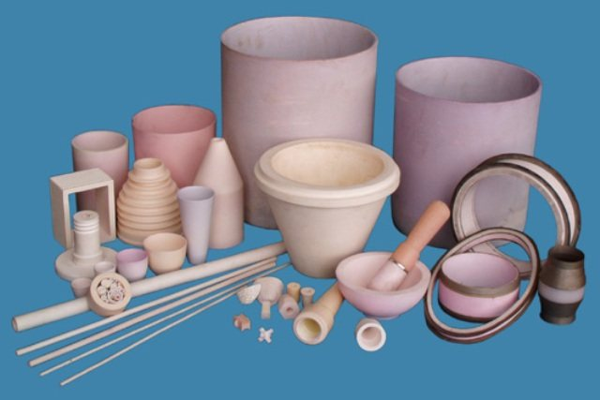
Керамика огнеупорная

Slide 16
Фаянс
(франц. faience, от названия итальянского города Фаэнца, где производился фаянс), керамические изделия (облицовочные плитки, архитектурные детали, посуда, умывальники, унитазы и др.), имеющие плотный мелкопористый черепок (обычно белый), покрытые прозрачной или глухой (непрозрачной) глазурью. Для изготовления фаянса применяются те же материалы, что и для производства фарфора (меняется лишь соотношение компонентов), и сходная технология (различия в режиме обжига). Близкие к фаянсу изделия изготовлялись в Др. Египте, Китае (4-5 вв.). В Европе производство фаянса началось в 16 в. (Франция), в России - в 18 в.

Slide 17
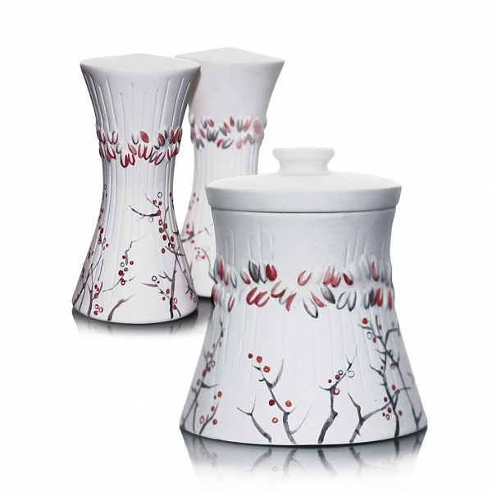
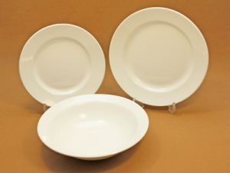
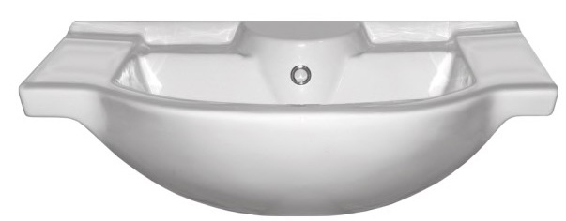

Slide 18
Фарфор-
представляет собой разновидность керамики. Фарфоровые изделия – это изделия, получаемые спеканием высокосортной белой глины (каолина) с добавлением кварца, полевого шпата и других примесей. В результате обжига полученный материал становится водонепроницаемым, белым, звонким, просвечивающим в тонком слое, без пор. Гончарное дело – это искусство, которое практиковалось с древних времен различными культурами по всему миру.

Slide 19
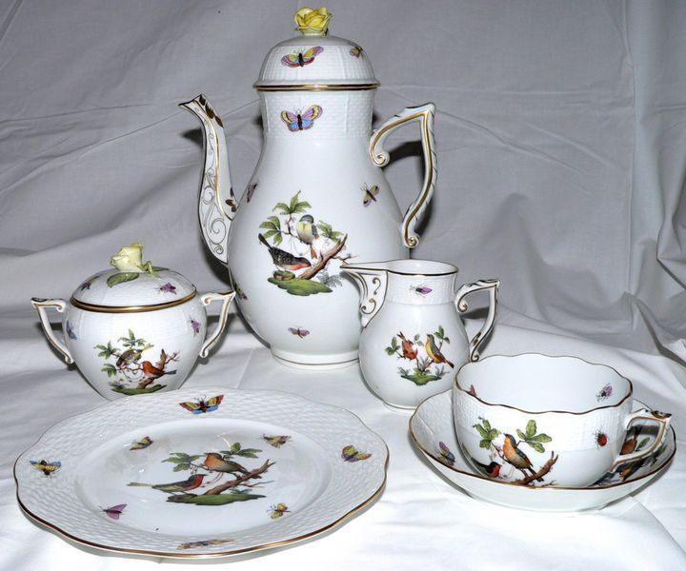
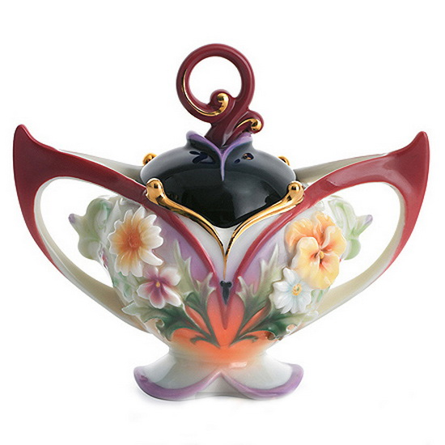
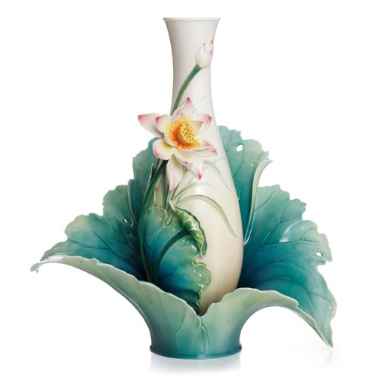

Slide 20
Стекло
Na₂CO₃+6SiO₂+CaCO₃ CaO*6SiO₂*Na₂O+2CO₂
_{Реакция получения стекла.}

Slide 21
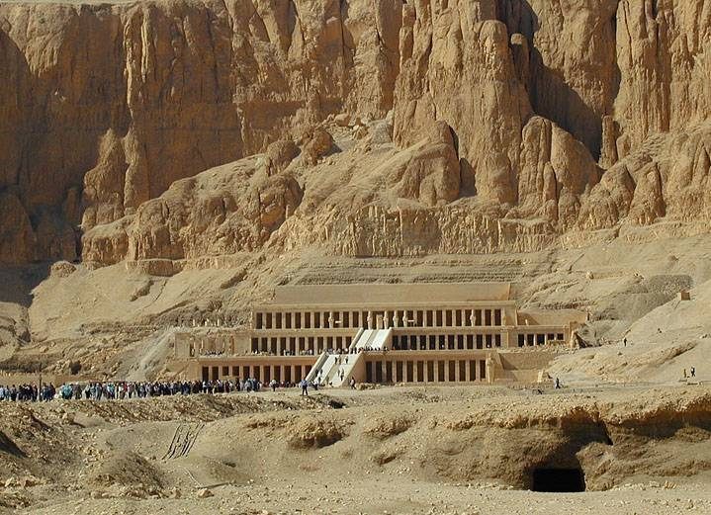
Ритуальная дорога из стекла в Древнем Египте.

Slide 22
Заполним таблицу:
№ п\п | Название стекла | Формула | Применение

Slide 23
Проверим:
п\п | Название стекла | Формула | Применение
 | Обычное оконное | Na₂O*6SiO₂*CaO | Стекло, посуда, бутылки
 | Тугоплавкое | K₂O*CaO*6SiO₂ | Посуда, выдерживающая сильное нагревание
 | Хрусталь | K₂O*6SiO₂*PbO | Посуда, оптика,
 | Кварцевое | SiO₂ | Лабораторная посуда, кварцевые лампы
 | Цветные стекла | CuO- голубое Ag-желтое Au-рубин | Посуда, витражи, мозаика
 | Фотохромное | AgCl Ag+Cl B₂O₃*AgCl*Cu₂O | Очки, здания - стекло меняет цвет под воздействием солнечных лучей

Slide 24
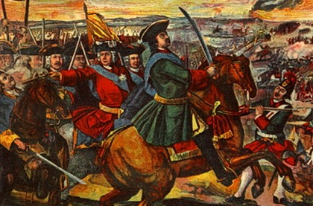
«Полтавская битва»- мозаика

Slide 25
Что такое цемент?
Цемент - собирательное название различных порошковых вяжущих веществ, способных при смешивании с водой образовывать пластичную массу, приобретающую со временем камневидное состояние.

Slide 26
Получение цемента
Запишите химизм процесса:
Обезвоживание коалинита:
Al₂O₃*2SiO₂*2H₂O Al₂O₃*2SiO₂+2H₂O
Разложение известняка:
CaCO₃ CaO+CO₂
Образование силикатов и алюмосиликатов кальция:
CaO+SiO₂ CaSiO₃
CaO+Al₂O₃*2SiO₂ Ca(AlO₂)₂+CaSiO₃

Slide 27
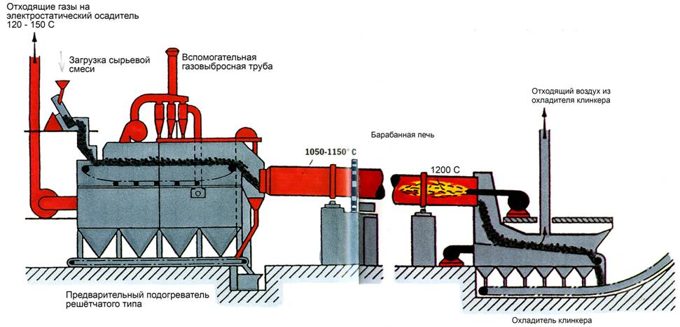
Производство цемента

Slide 28
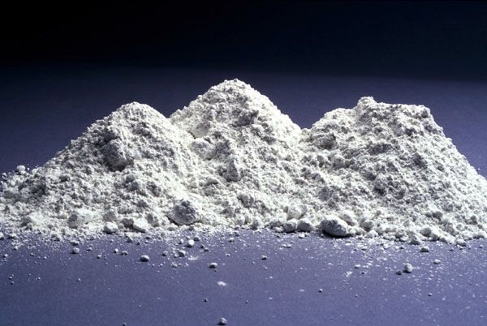
Цемент

Slide 29
Бетон
Бетон- это искусственный каменный материал. Он известен около 2000 лет. Использовался в I веке до н.э. в Риме при строительстве Колизея

Slide 30
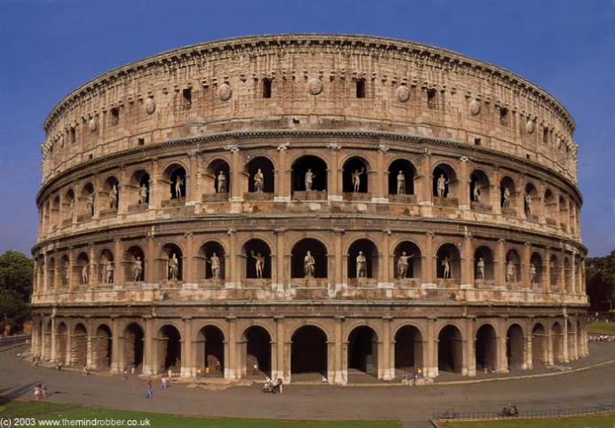
Колизей

Slide 31
Изделия из бетона
Бетон – смесь щебня и песка с цементом.
Шлакобетон – смесь шлака с цементом.
Железобетон – бетон и стальная арматура (заводские корпуса, плотины).
Пластобетоны – цемент и органические полимеры.
Шифер – цемент с асбестом.

Slide 32
Домашнее задание: § 30 полностью, записи в тетрадях.
Проверочный тест
Вариант I | Вариант II
1.Сырье для производства натриевого стекла: K₂CO₃ SiO₂ Na₂CO₃ CO₂ | 1.Сырье для производства калиевого стекла: K₂CO₃ SiO₂ Na₂CO₃ CO₂
2.Состав тугоплавкого стекла: K₂O·CaO·6SiO₂ K₂O·PbO·6SiO₂ Na₂O·CaO·6SiO₂ | 2.Состав обычного оконного стекла: Na₂O·CaO·6SiO₂ K₂O·CaO·6SiO₂ K₂O·PbO·6SiO₂
3.Красная окраска глиняного кирпича обусловлена: Al₂O₃ Fe₂O₃ Cr₂O₃ MnO₂ | 3.Фотохромное стекло изменяет цвет благодаря ионам: Fe³⁺ K⁺ Na⁺ Ag⁺
4.Бетон – смесь: щебня, песка щебня, песка, мела щебня, песка, цемента | 4.Цемент в переводе с латинского: глина речной песок битый камень
5.Крамика в переводе с греческого: речной песок глина битый камень полевой шпат | 5.Родина фарфора: Россия Италия Германия Китай
Спасибо за внимание!

